Slide 1

BÀI GIẢNG ĐIỆN TỬ
TỰ NHIÊN – XÃ HỘI 3
BÀI 19:
Các thế hệ trong một gia đình

Slide 2
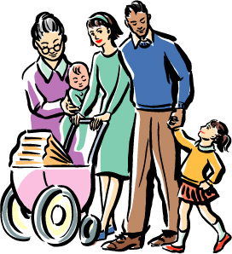

Bài hát:
BA NGỌN NẾN LUNG LINH

Slide 3
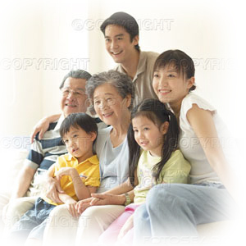


TỰ NHIÊN – XÃ HỘI
Bài: 19
CÁC THẾ HỆ TRONG MỘT GIA ĐÌNH

Slide 4


TỰ NHIÊN – XÃ HỘI
CÁC THẾ HỆ TRONG MỘT GIA ĐÌNH
Hoạt động 1: Thảo luận nhóm đôi
Trong gia đình bạn, ai là người nhiều tuổi nhất, ai là người ít tuổi nhất ?

Slide 5
TỰ NHIÊN – XÃ HỘI
CÁC THẾ HỆ TRONG MỘT GIA ĐÌNH
Hoạt động 1: Thảo luận nhóm đôi
Trong mỗi gia gia đình thường có những người ở các lứa tuổi khác nhau cùng chung sống.

Slide 6

TỰ NHIÊN – XÃ HỘI
CÁC THẾ HỆ TRONG MỘT GIA ĐÌNH
Hoạt động 2: Quan sát tranh theo nhóm
Hãy giới thiệu về những người trong gia đình Minh và gia đình Lan, từ người nhiều tuổi nhất đến người ít tuổi nhất.

Slide 7






Gia đình bạn Minh có mấy thế hệ cùng chung sống, đó là những thế hệ nào ?
Thế hệ thứ nhất trong gia đình bạn Minh là ai ?
Bố, mẹ bạn Minh là thế hệ thứ mấy trong gia đình ?
Minh và em Minh là thế hệ thứ mấy trong gia đình ?
Gia đình bạn Minh

Slide 8
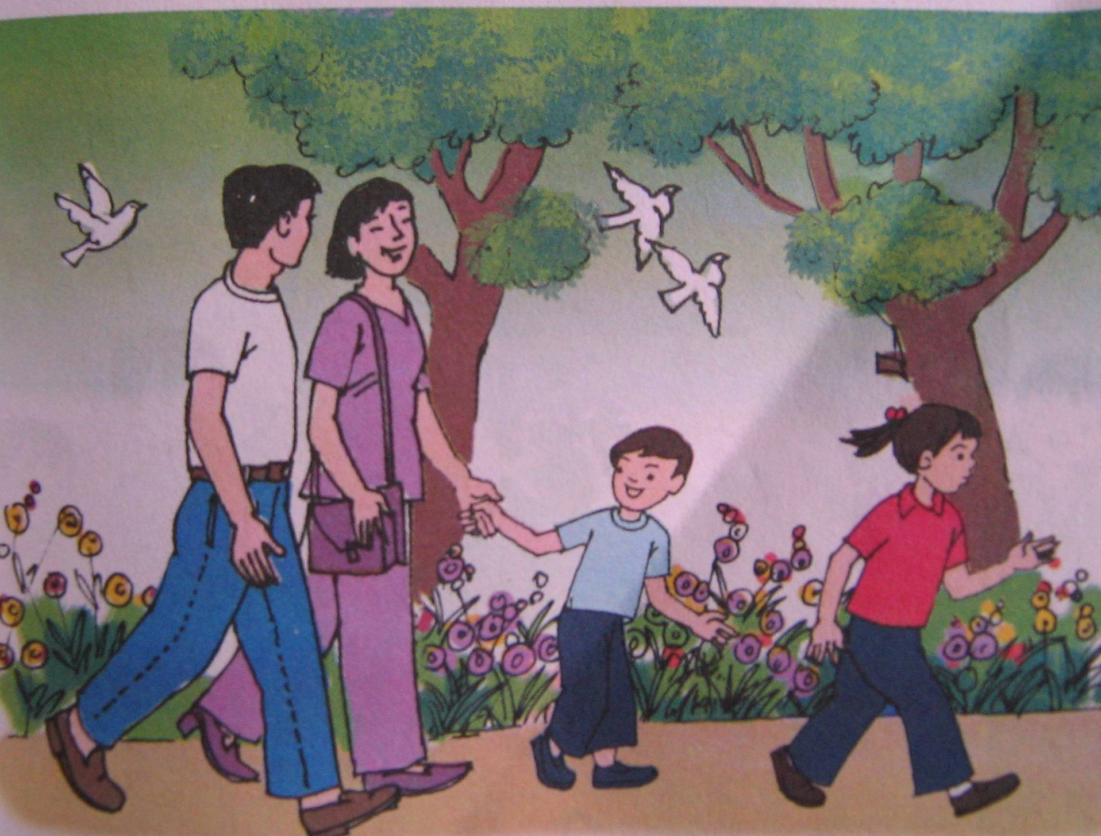
Gia đình bạn Lan
- Gia đình Lan có mấy thế hệ cùng chung sống, đó là những thế hệ nào ?
- Bố mẹ bạn Lan là thế hệ thứ mấy trong gia đình Lan ?
- Lan và em của Lan là thế hệ thứ mấy trong gia đình Lan ?

Slide 9
Gia đình bạn Minh có 3 thế hệ cùng chung sống.
Thế hệ thứ nhất trong gia đình bạn Minh là ông và bà.
Bố, mẹ bạn Minh là thế hệ thứ hai trong gia đình.
Minh và em Minh là thế hệ thứ ba trong gia đình.

Slide 10
Gia đình bạn Lan
- Gia đình bạn Lan có 2 thế hệ cùng chung sống.
- Bố mẹ bạn Lan là thế hệ thứ nhất trong gia đình Lan.
- Lan và em của Lan là thế hệ thứ hai trong gia đình Lan.

Slide 11
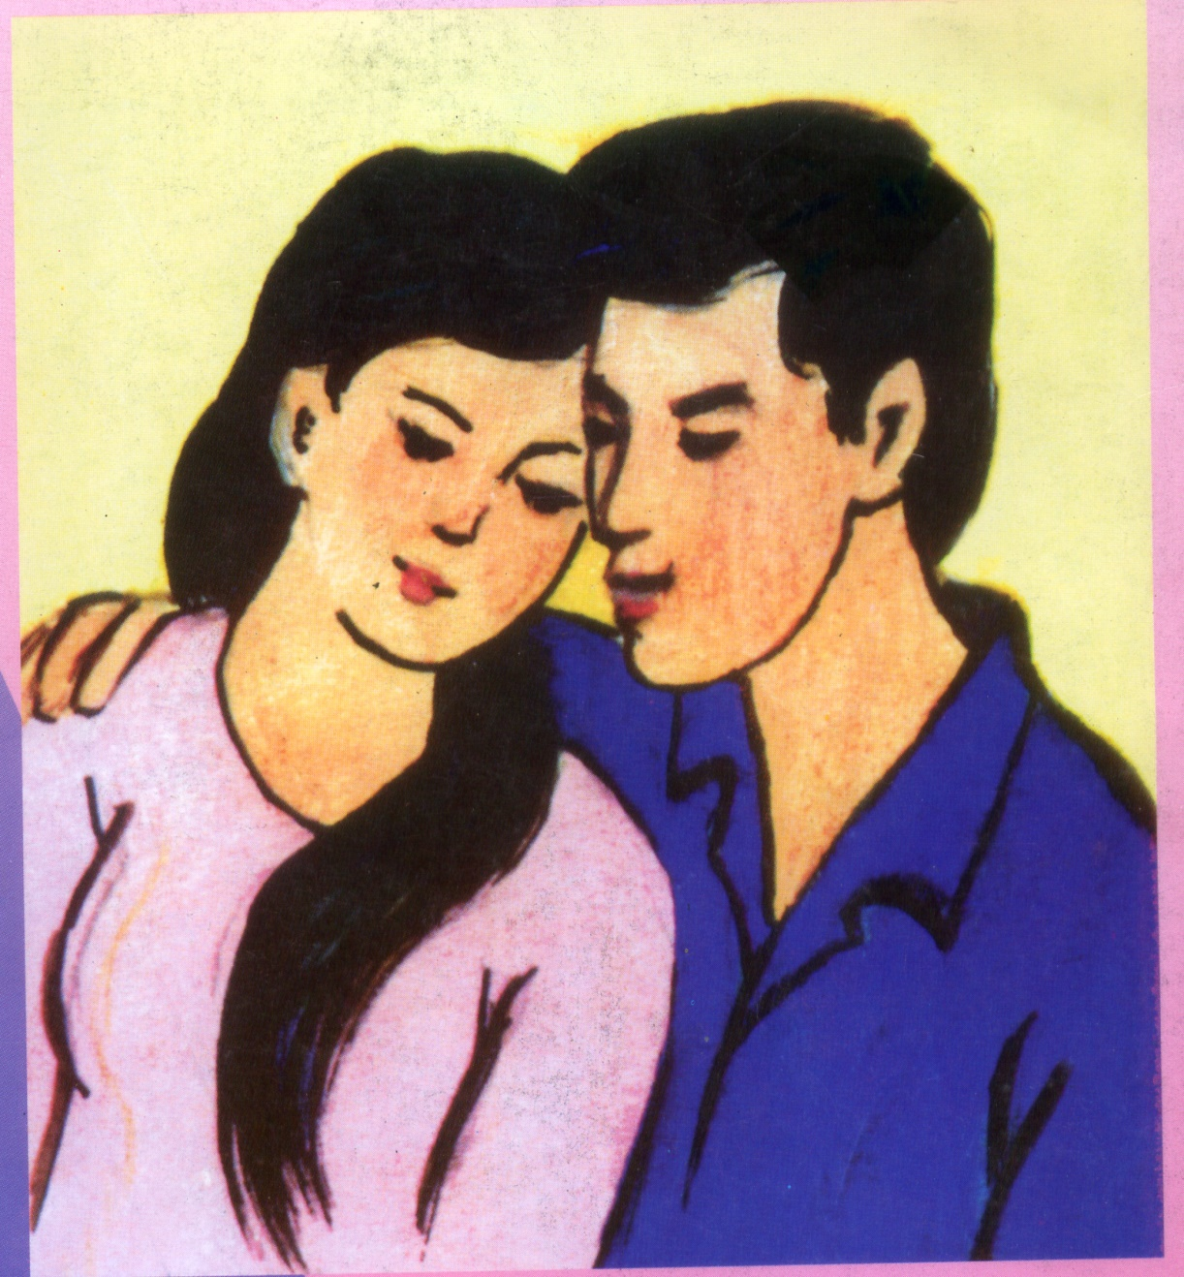
Đối với những gia đình chưa có con, chỉ có hai vợ chồng cùng chung sống thì được gọi là gia đình mấy thế hệ ?
Đối với những gia đình chưa có con, chỉ có hai vợ chồng cùng chung sống thì được gọi là gia đình một thế hệ.

Slide 12

TỰ NHIÊN – XÃ HỘI
CÁC THẾ HỆ TRONG MỘT GIA ĐÌNH
Hoạt động 2: Quan sát tranh theo nhóm
Trong mỗi gia đình thường có nhiều thế hệ cùng chung sống, có những gia đình ba thế hệ (gia đình bạn Minh), có những gia đình hai thế hệ (gia đình bạn Lan), cũng có gia đình chỉ có một thế hệ.

Slide 13
TỰ NHIÊN – XÃ HỘI
CÁC THẾ HỆ TRONG MỘT GIA ĐÌNH
Hoạt động 3: Giới thiệu về gia đình mình
Thảo luận nhóm 4: Giới thiệu với các bạn trong nhóm về các thế hệ trong gia đình mình.

Slide 14
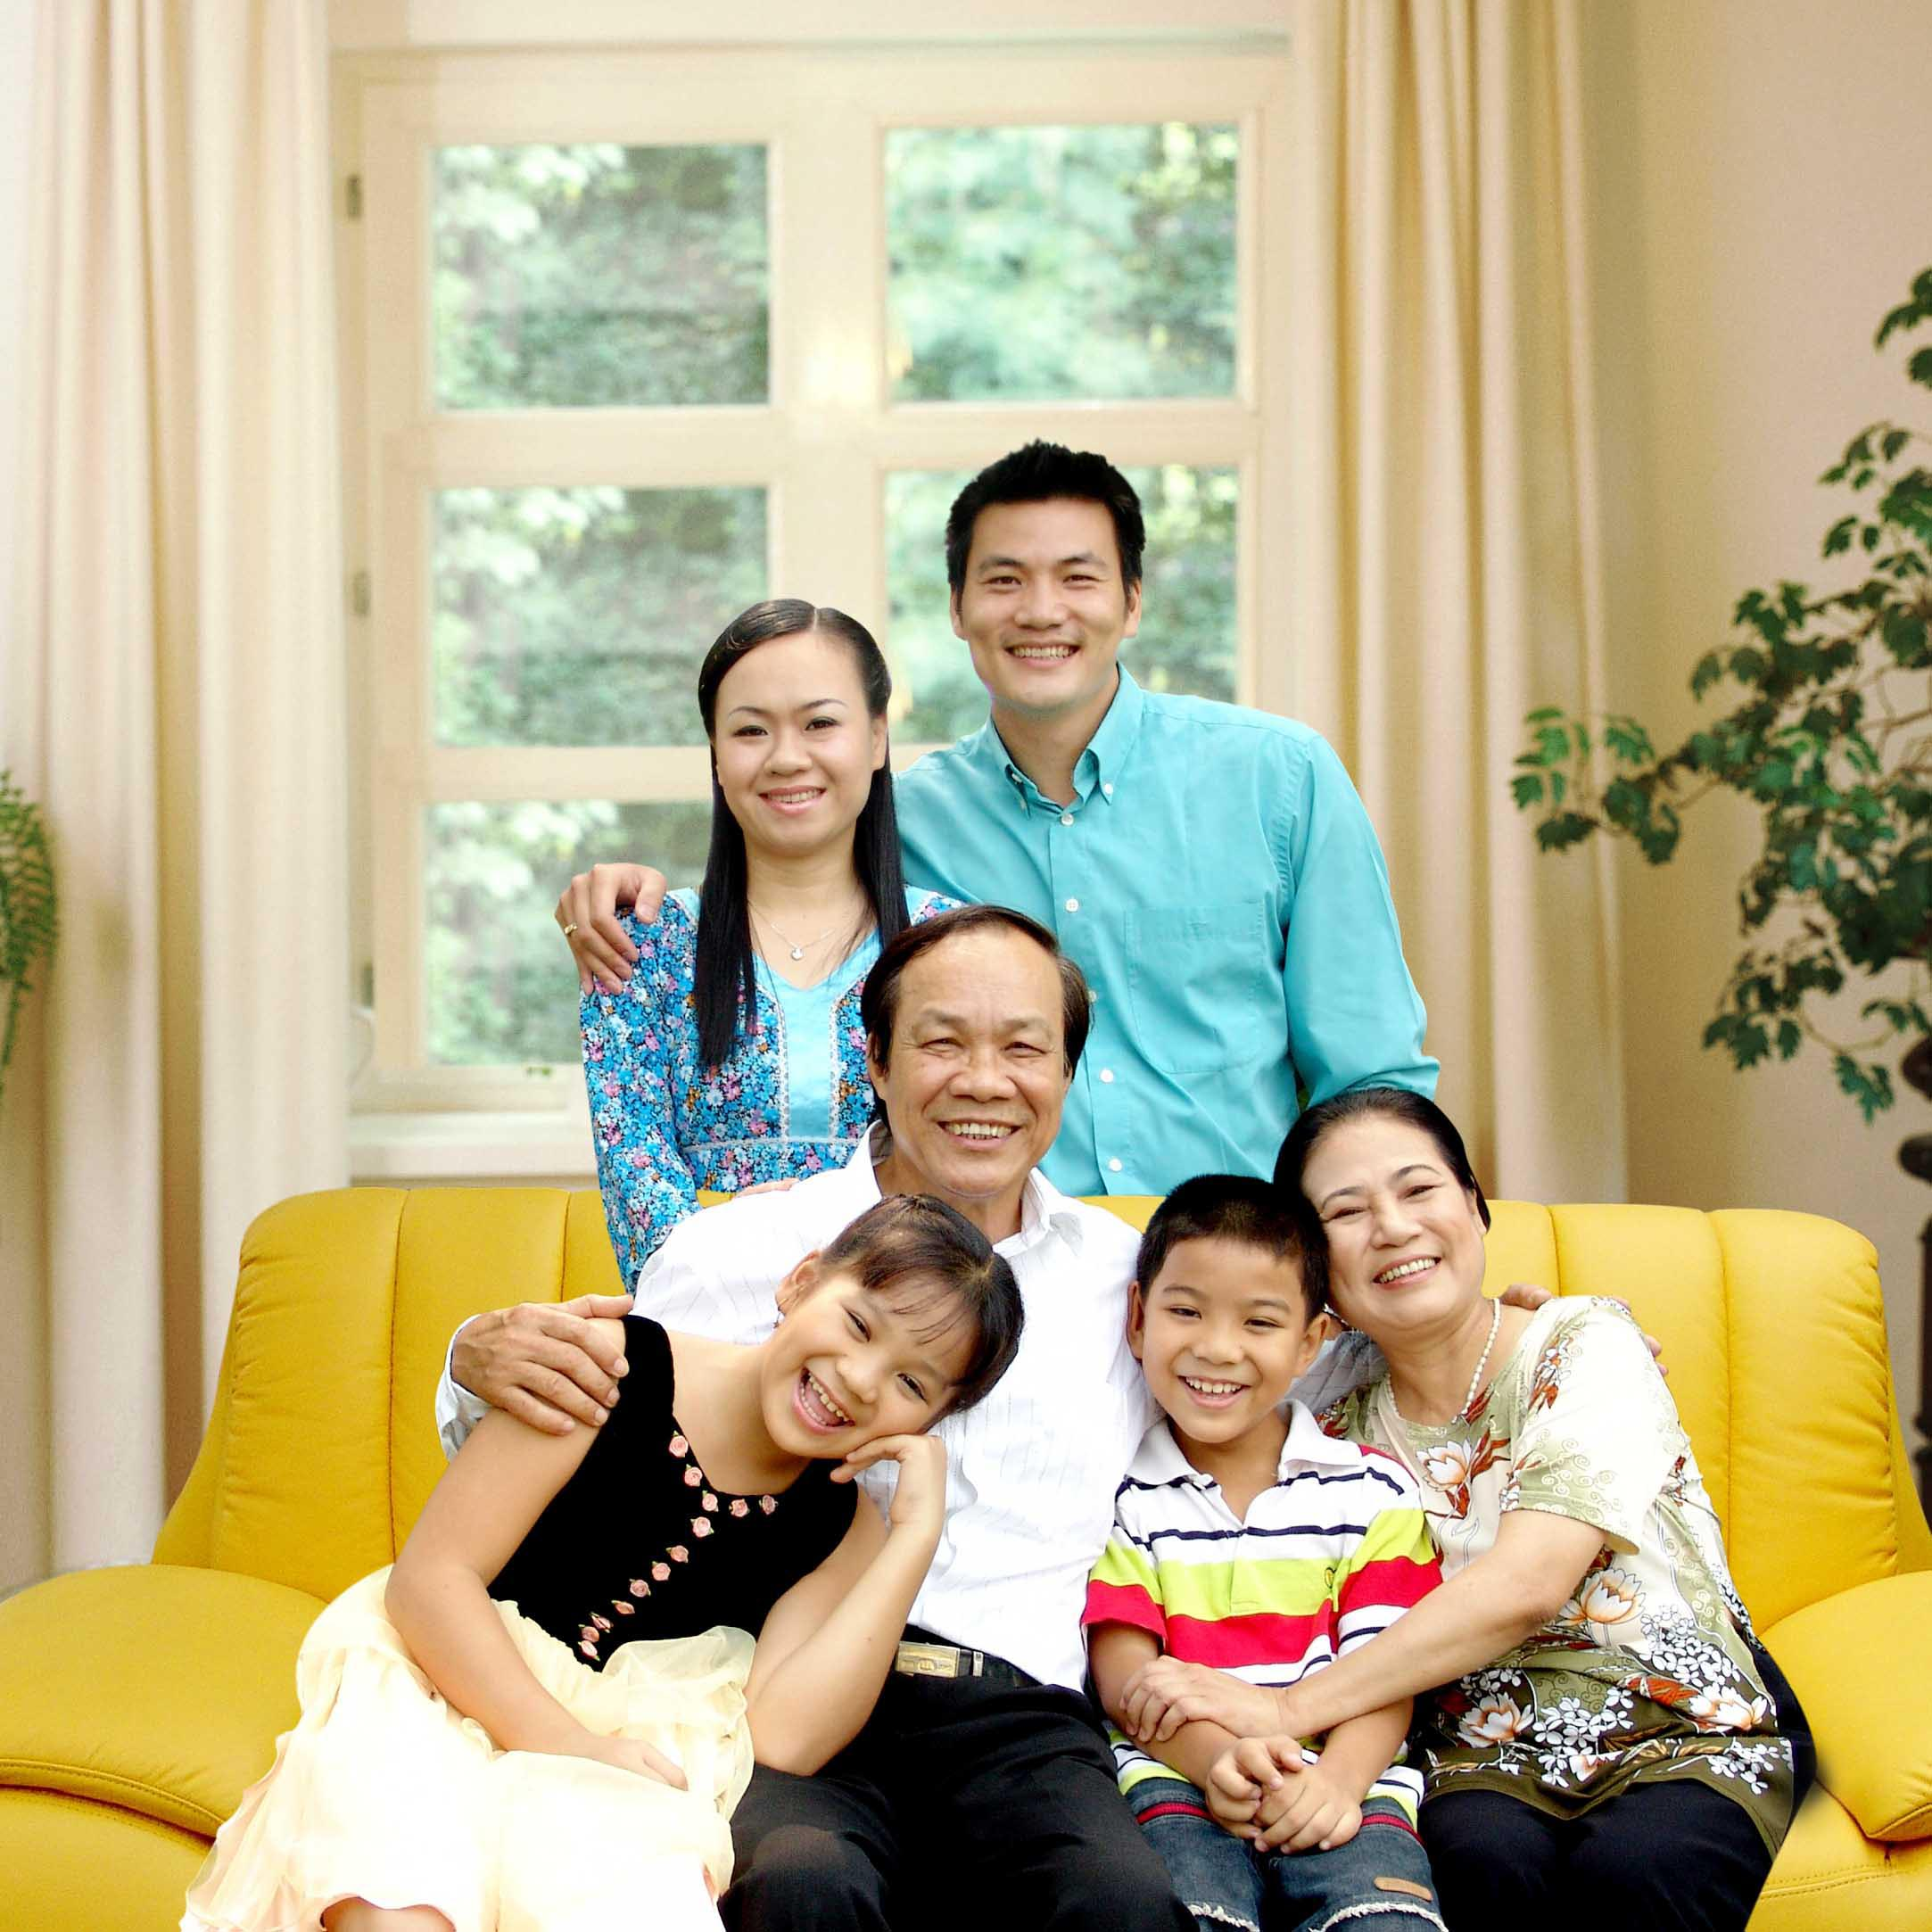
Gia đình bạn
Thuỳ Xuân

Slide 15
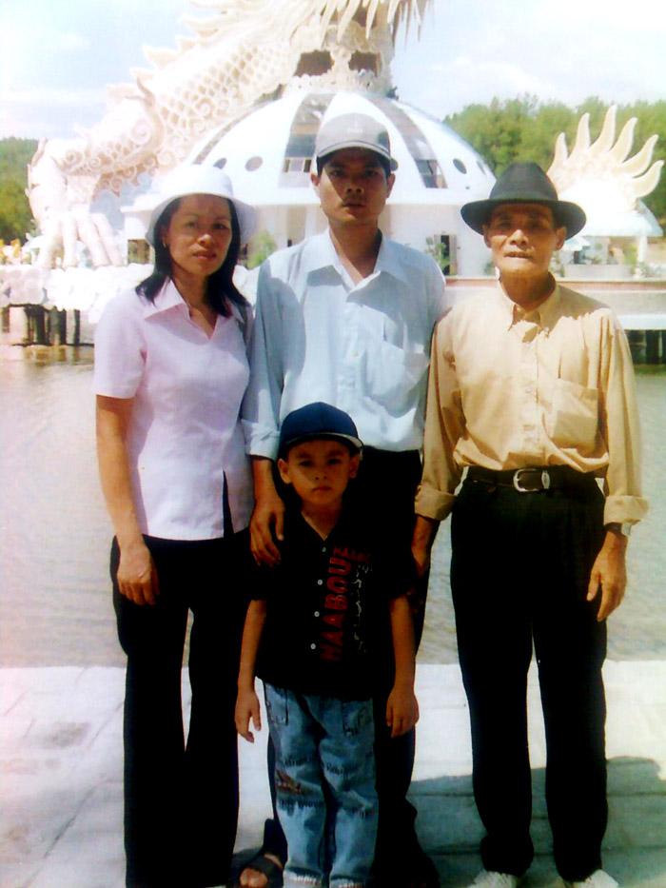
Gia đình
bạn
Thanh Hùng

Slide 16
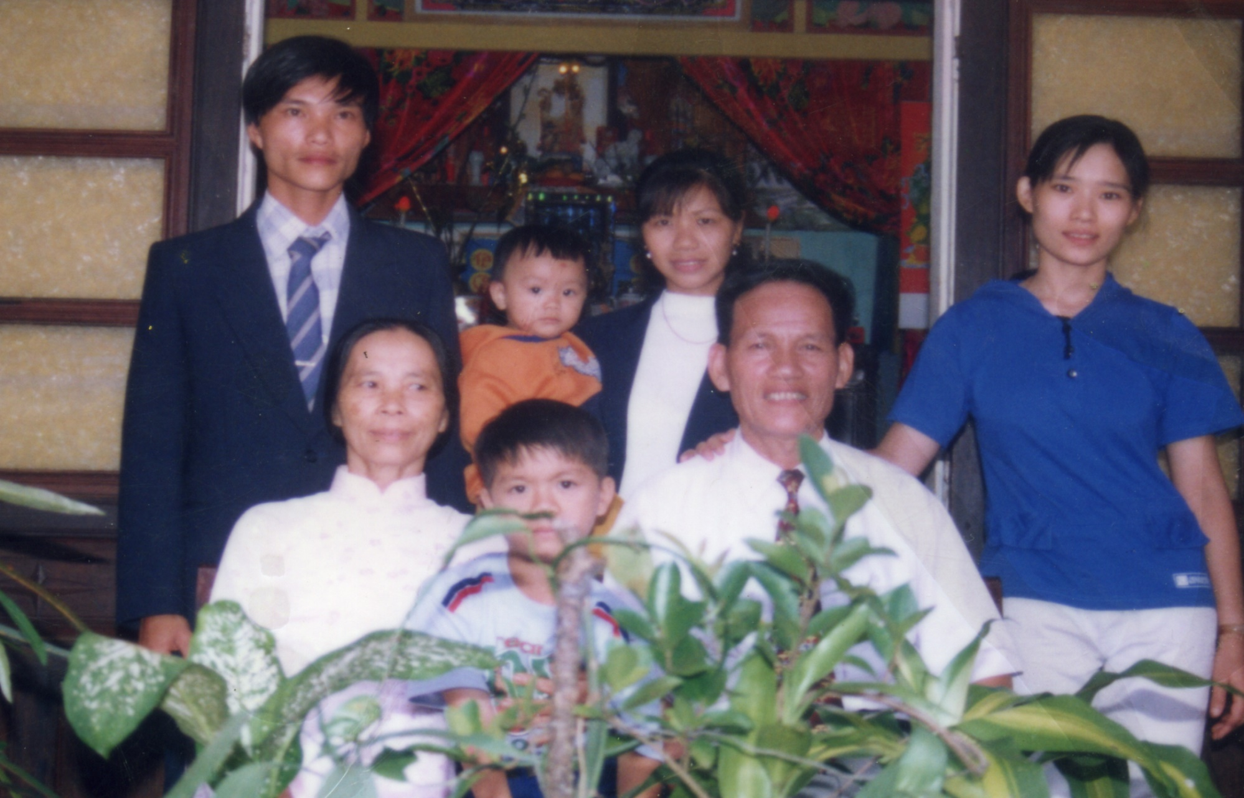
Gia đình bạn Quang Minh

Slide 17
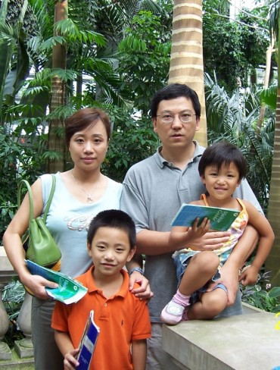
Gia đình bạn
Thanh Tùng

Slide 18
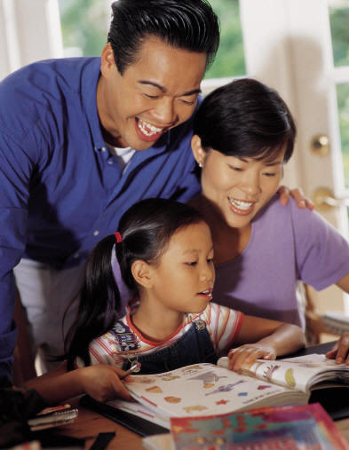
Gia đình bạn
Bích Ngọc

Slide 19
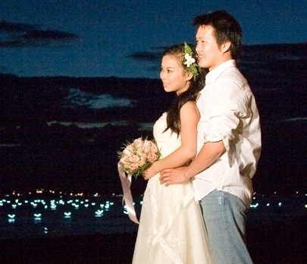
Gia đình chú thím bạn Anh Tuấn

Slide 20
TỰ NHIÊN – XÃ HỘI
CÁC THẾ HỆ TRONG MỘT GIA ĐÌNH
Hoạt động 3: Giới thiệu về gia đình mình
Trong mỗi gia đình thường có nhiều thế hệ cùng chung sống, có những gia đình hai, ba thế hệ, cũng có những gia đình chỉ có một thế hệ.

Slide 21

Trò chơi: Thỏ ăn cà rốt
2 thế hệ
3 thế hệ

Slide 22
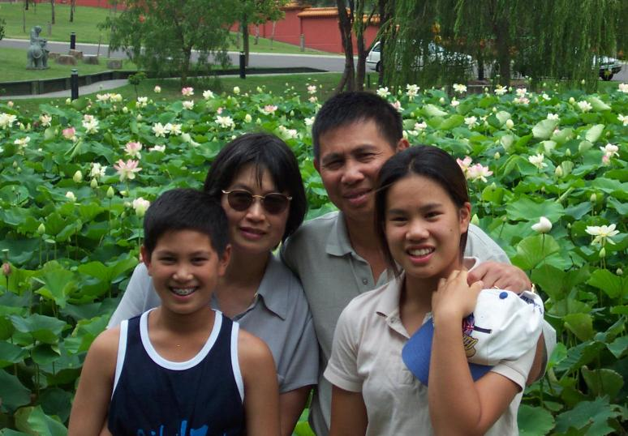

Slide 23
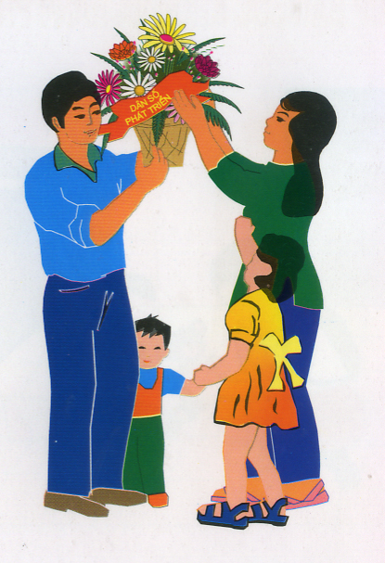
BÀI HÁT:
CẢ NHÀ THƯƠNG NHAU

